Slide 1
Федеральный государственный образовательный стандарт дошкольного образования

Slide 2
№ 273 ФЗ от 29.12.2012 г.
Вступил в силу 01.09.2013 г.

Slide 3
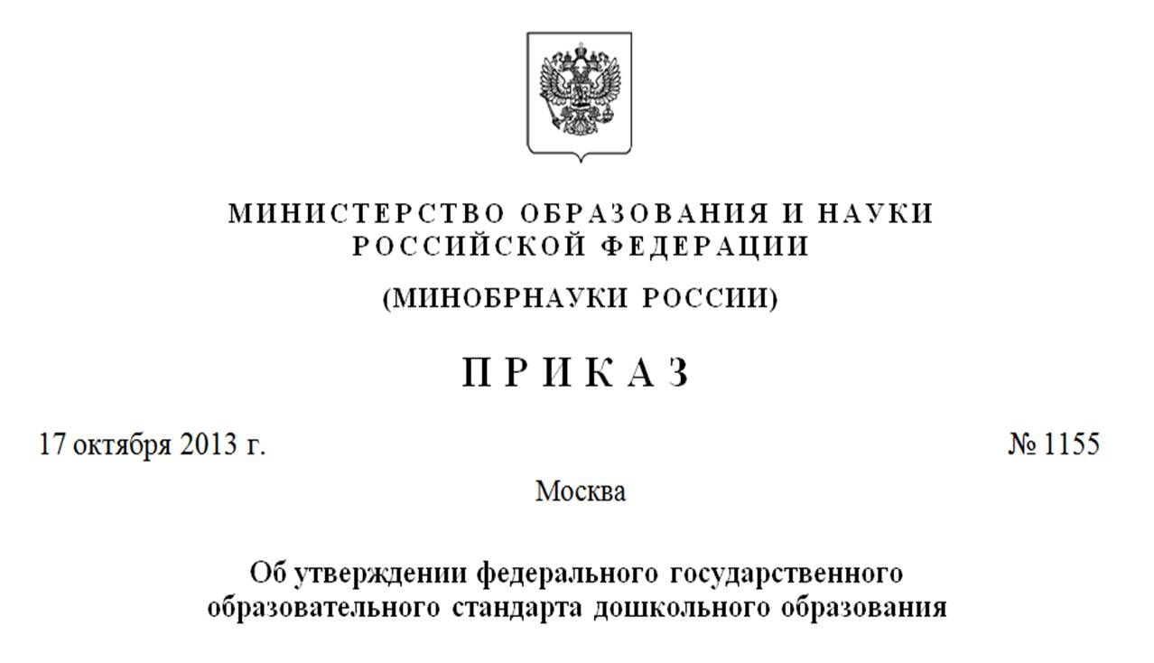
Настоящий приказ вступил в силу с 1 января 2014 года

Slide 4
Понятие «федеральный государственный образовательный стандарт
Федеральный государственный образовательный стандарт - совокупность требований, обязательных при реализации основной образовательной программы общего образования образовательными учреждениями, имеющими государственную аккредитацию.

Slide 5
Стандарт разработан на основе
Конвенции ООН о правах ребёнка
Конституции РФ
Законодательства РФ

Slide 6
Стандарт преследует следующие цели:
Обеспечение государством равенства возможностей для каждого ребенка в получении качественного дошкольного образования;
Обеспечение государственных гарантий уровня и качества образования на основе единства обязательных требований к условиям реализации основных образовательных программ, их структуре и результатам их освоения;
Сохранение единства образовательного пространства Российской Федерации относительно уровня дошкольного образования..

Slide 7
охрана и укрепление физического и психического здоровья детей в том числе их эмоционального благополучия;
обеспечение равных возможностей полноценного развития каждого ребёнка в период дошкольного детства независимо от места проживания, пола, нации, языка, социального статуса, психофизиологических особенностей (в том числе ограниченных возможностей здоровья);
обеспечение преемственности основных образовательных программ дошкольного и начального общего образования;
обеспечение благоприятных условий развития детей в соответствии с его возрастными и индивидуальными особенностями и склонностями развития способностей и творческого потенциала каждого ребенка как субъекта отношений с самим собой, другими детьми, взрослыми и миром;
Объединение обучения и воспитания в целостный образовательный процесс на основе духовно-нравственных и социокультурных ценностей и принятых в обществе правил и норм поведения в интересах человека, семьи, общества;
формирование общей культуры воспитанников, развития их нравственных, интеллектуальных, физических, эстетических качеств, инициативности, самостоятельности и ответственности ребенка, формирование предпосылок учебной деятельности;
обеспечение вариативности и разнообразия содержания образовательных программ и организационных форм уровня дошкольного образования, возможности формирования образовательных программ различных уровней сложности и направленности с учётом образовательных потребностей и способностей детей;
формирования социокультурной среды, соответствующей возрастным и индивидуальным особенностям детей;
обеспечение психолого-педагогической поддержки семьи и повышения компетентности родителей (законных представителей) в вопросах развития и образования, охраны и укрепления здоровья детей;
определение направлений для систематического межведомственного взаимодействия, а также взаимодействия педагогических и общественных объединений .
Задачи Стандарта:

Slide 8
Полноценное проживание ребенком всех этапов детства (младенческого, раннего и дошкольного возраста), обогащения (амплификации) детского развития;
Индивидуализация дошкольного образования;
Содействие и сотрудничество детей и взрослых, признания ребенка полноценным участником (субъектом) образовательных отношений;
Поддержка инициативы детей в различных видах деятельности;
Партнерство с семьей;
Приобщение детей к социокультурным нормам, традициям семьи, общества, государства;
Формирование познавательных интересов и познавательных действий ребенка в различным видах деятельности;
Возрастная адекватность (соответствие условий, требований, методов возрасту и особенностям развития);
Учет этнокультурной ситуации развития детей.
Занятия требованиями к условиям реализации Программы. Обеспечивающими социальную ситуацию развития ребенка. Ключевого места в структуре Стандарта.
Стандарт утверждает основные принципы

Slide 9
Стандарт является основой
разработки примерных образовательных программ дошкольного образования (далее – Примерные программы);
разработки нормативов финансового обеспечения реализации Программы;
формирования учредителем государственного (муниципального) задания в отношении Организаций;
объективной оценки соответствия образовательной деятельности Организации требованиям Стандарта к условиям реализации и структуре Программы;
подготовки, профессиональной переподготовки, повышения квалификации и аттестации педагогических работников, административно-управленческого персонала Организаций и индивидуальных предпринимателей, помощи родителям (законным представителям) в воспитании детей, охране и укреплении их физического и психического здоровья, развитии индивидуальных способностей и необходимой коррекции нарушений их развития

Slide 10
Основная общеобразовательная программа ДОО
инвариативная часть программы
60%
вариативная часть программы 40%

Slide 11
Основная общеобразовательная программа ДОО
включает в себя 3 раздела:
Раздел | Содержание
Целевой | пояснительная записка: цель и задачи Программы; -характеристики: возрастные и индивидуальные особенности воспитанников, их специальные образовательные потребности; -приоритетные направления деятельности; -специфика условий (региональные, национальные, этнокультурные и др.) планируемые результаты как целевые ориентиры конкретизируют требования Стандарта к целевым ориентирам в обязательной части и части, формируемой участниками образовательных отношений с учетом возрастных и индивидуальных особенностей воспитанников, их специальных образовательных потребностей, а также особенностей развития детей с ОВЗ и детей-инвалидов.
Содержательный | Содержание образовательной работы по пяти образовательным областям с учетом примерных ООП и методических пособий; Описание форм, способов, средств реализации программы; Содержание работы по коррекции нарушений развития детей в случае, если эта работа предусмотрена Программой.
Организационный | Описание организации образовательного процесса и организационно-педагогических условий, отражает время, необходимое на реализацию Программы, включая время для: -непосредственно образовательной деятельности (не связанной с одновременным проведением режимных моментов); -образовательной деятельности, осуществляемой в режимные моменты (во время утреннего прихода детей, прогулки, подготовка к приемам пищи и дневному сну и т.п.); -взаимодействие с семьями детей по реализации Программы. Описание материально-технического обеспечения программы, обеспеченности методическими материалами и средствами обучения.

Slide 12
Требования к структуре ООП дошкольного образования
Программа определяет содержание и организацию образовательного процесса на уровне дошкольного образования.
Программа обеспечивает развитие личности детей дошкольного возраста в различных видах деятельности и деятельности с учетом их возрастных, индивидуальных и психологических и физиологических особенностей и должна быть направлена на решение задач Стандарта.
Программа направлена на:
- создание условий развития детей дошкольного возраста, открывающих возможности позитивной социализации ребёнка, его всестороннего личностного развития, развития инициативы и творческих способностей на основе сотрудничества со взрослыми и сверстниками и соответствующим дошкольному возрасту видам деятельности;
- на создание развивающей образовательной среды.

Slide 13
Содержание Программы охватывает пять образовательных областей:
Социально-коммуникативное развитие
Познавательное развитие
Речевое развитие
Художественно-эстетическое развитие
Физическое развитие

Slide 14
Социально-коммуникативное развитие
Формирование моральных и нравственных ценностей
Развитие общение и взаимодействие
Формирование представлений о семье, Родине, Отечестве
Формирование основ безопасности в быту, социуме, природе

Slide 15
Познавательное развитие
Формирование представлений о себе, других людях,
объектах окружающей действительности
Формирование представлений о свойствах и отношениях объектов окружающего мира
Формирование представлений о планете Земля

Slide 16
Речевое развитие
Владение речью как средством общения
Развитие культуры речи
Подготовка к обучению грамоте

Slide 17
Художественно-эстетическое развитие
Восприятие и понимание произведений искусства
Формирование представлений о видах искусства
Формирование самостоятельной творческой деятельности

Slide 18
Физическое развитие
Формирование двигательного опыта
Формирование представлений о видах спорта
Формирование норм и правил здорового образа жизни

Slide 19
Содержание образовательных областей должно реализовываться в определенных видах деятельности:
Ранний возраст | предметная деятельность и игры с составными и динамическими игрушками; экспериментирование с материалами и веществами (песок, вода, тесто и др.); общение с взрослым и совместные игры со сверстниками под руководством взрослого; самообслуживание и действия с бытовыми предметами-орудиями (ложка, савок, лопатка и пр.); Восприятие смысла музыки, сказок, стихов; рассматривание картинок; двигательная активность.
Дошкольный возраст | игровая деятельность, включая сюжетно-ролевую игру как ведущую деятельность детей, а также игру с правилами и другие виды игры; коммуникативная (общение и взаимодействие со взрослыми и сверстниками); познавательно-исследовательская (исследования объектов окружающего мира и экспериментирования с ними); восприятие художественной литературы и фольклора; самообслуживание и элементарный бытовой труд (в помещении и на улице); конструирование из разного материала, включая конструкторы, модули, бумагу, природный и иной материал; изобразительная (рисования, лепки, аппликации); музыкальная (восприятие и понимание смысла музыкальных произведений, пение, музыкально-ритмические движения, игры на детских музыкальных инструментах); Двигательная (овладение основными движениями) формы активности ребенка.

Slide 20
Требования к условиям реализации ООП
финансовые
условия
РЕЗУЛЬТАТ - создание социальной ситуации развития для участников образовательных отношений, включая создание образовательной среды, которая:
● гарантирует охрану и укрепление физического и психического здоровья воспитанников;
● обеспечивает эмоциональное и морально-нравственное благополучие воспитанников;
● способствует профессиональному развитию педагогических работников;
● создаёт условия для развивающего вариативного дошкольного образования;
● обеспечивает его открытость и мотивирующий характер

Slide 21
Требования к результатам освоения ООП
Целевые ориентиры ДО - социальные и психологические характеристики возможных достижений ребёнка на этапе завершения уровня ДО.
● ребёнок проявляет инициативность и самостоятельность в разных видах деятельности – игре, общении, конструировании и др. Способен выбирать себе род занятий, участников совместной деятельности, обнаруживает способность к воплощению разнообразных замыслов;
● ребёнок уверен в своих силах, открыт внешнему миру, положительно относится к себе и к другим, обладает чувством собственного достоинства. Активно взаимодействует со сверстниками и взрослыми, участвует в совместных играх. Способен договариваться, учитывать интересы и чувства других, сопереживать неудачам и радоваться успехам других, стараться разрешать конфликты;
● ребёнок обладает развитым воображением, которое реализуется в разных видах деятельности. Способность ребёнка к фантазии, творчеству интенсивно развивается и проявляется в игре. Ребёнок владеет разными формами и видами игры. Умеет подчиняться разным правилам и социальным нормам, различать условную и реальную ситуации, в том числе игровую и учебную;

Slide 22
● творческие способности ребёнка также проявляются в рисовании, придумывании сказок, танцах, пении и т. п. Ребёнок может фантазировать вслух, играть звуками и словами. Хорошо понимает устную речь и может выражать свои мысли и желания;
● у ребёнка развита крупная и мелкая моторика. Он может контролировать свои движения и управлять ими, обладает развитой потребностью бегать, прыгать, мастерить поделки из различных материалов и т. п.;
● ребёнок способен к волевым усилиям в разных видах деятельности, преодолевать сиюминутные побуждения, доводить до конца начатое дело;
● ребёнок проявляет любознательность, задаёт вопросы, касающиеся близких и далёких предметов и явлений, интересуется причинно-следственными связями (как? почему? зачем?), пытается самостоятельно придумывать объяснения явлениям природы и поступкам людей. Склонен наблюдать, экспериментировать. Обладает начальными знаниями о себе, о предметном, природном, социальном и культурном мире, в котором он живёт. Знаком с книжной культурой, с детской литературой, обладает элементарными представлениями из области живой природы, естествознания, математики, истории и т. п., у ребёнка складываются предпосылки грамотности. Ребёнок способен к принятию собственных решений, опираясь на свои знания и умения в различных сферах действительности.

Slide 23
Целевые ориентиры ДО
определяются независимо от форм реализации Программы, а также от её характера, особенностей развития воспитанников и видов Организации, реализующей Программу.
не подлежат непосредственной оценке, в том числе в виде педагогической диагностики (мониторинга), и не являются основанием для их формального сравнения с реальными достижениями детей.
Они не являются основой объективной оценки соответствия установленным требованиям образовательной деятельности и подготовки воспитанников.
Освоение Программы не сопровождается проведением промежуточных аттестаций и итоговой аттестации воспитанников.
выступают основаниями преемственности дошкольного и начального общего образования. При соблюдении требований к условиям реализации Программы настоящие целевые ориентиры предполагают формирование у детей дошкольного возраста предпосылок учебной деятельности на этапе завершения ими дошкольного образования.

Slide 24
являются ориентирами для:
● учредителей Организаций для построения образовательной политики с учётом целей дошкольного образования, общих для всего образовательного пространства РФ;
● педагогов и администрации Организаций для решения задач:
– формирования Программы;
– анализа своей профессиональной деятельности;
– взаимодействия с семьями воспитанников;
● авторов образовательных программ дошкольного образования;
● исследователей при формировании исследовательских программ для изучения характеристик образования детей в возрасте от 2 месяцев до 8 лет;
● родителей (законных представителей) детей от 2 месяцев до 8 лет для их информированности относительно целей дошкольного образования, общих для всего образовательного пространства РФ;
● широкой общественности.
не могут служить непосредственным основанием при решении управленческих задач, включая:
● аттестацию педагогических кадров;
● оценку качества образования;
● оценку как итогового, так и промежуточного уровня развития воспитанников, в том числе в рамках мониторинга (в форме тестирования, с использованием методов, основанных на наблюдении, или иных методов измерения результативности детей);
● оценку выполнения муниципального (государственного) задания посредством их включения в показатели качества выполнения задания;
● распределение стимулирующего фонда оплаты труда работников Организации.

